Slide 1
window.postMessage实现跨域通信

Slide 2
目录 / Contents
01
window.postMessage概述
window.postMessage实战开发中的使用——Ueditor实现图片上传
02

Slide 3
window.postMessage概述
一、简单说明
1.html5最常用的API之一，可以实现两个不同域窗口对象之间的数据通信。

Slide 4
window.postMessage概述
二、使用方法
1.在发送数据窗口执行：otherWindow.postMessage(msg,origin)
otherWindow:表示接受数据的窗口的window对象，包括iframe的contentWindwohe和通过window.open打开的新窗口。
msg表示要发送的数据，包扩字符串和对象(ie9以下不支持，可以利用字符串和json互换)。
origin表示接收的域名。
2.在接受的窗口监听window的message事件，回掉函数参数接受一个事件对象event，包括的属性有：
data：接受的数据
origin：发送端的域
source：发送端的DOMWindow对象

Slide 5
目录 / Contents
01
window.postMessage概述
02
window.postMessage实战开发中的使用——Ueditor实现图片上传

Slide 6
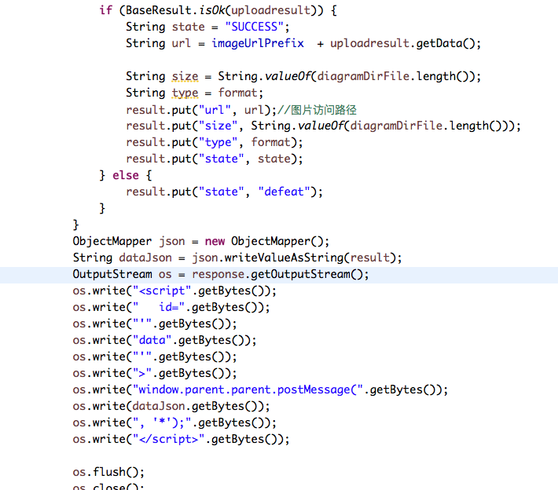
window.postMessage实战开发中的使用——Ueditor实现图片上传
1.后台配置：

Slide 7
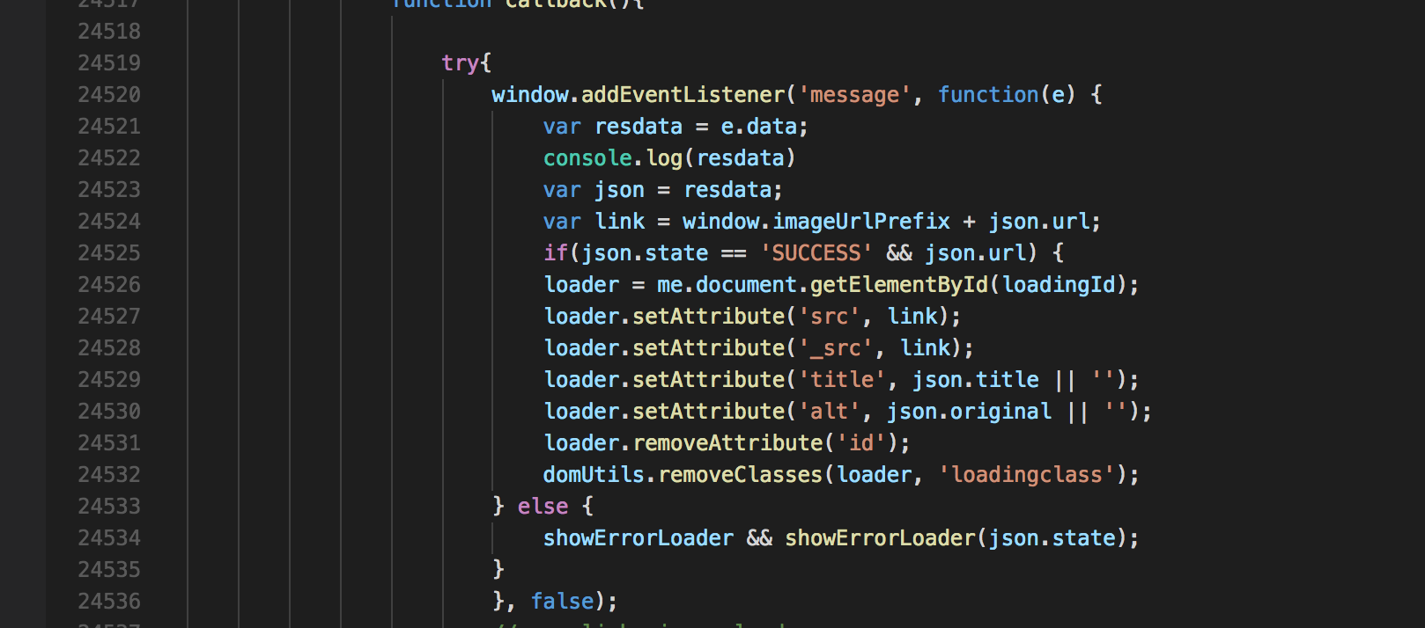
window.postMessage实战开发中的使用——Ueditor实现图片上传
2.前端配置：

Slide 8
THANKS！
北京国信杰云科技有限公司
总部：北京市海淀区北四环西路66号中国技术交易大厦1501室
www.jieyundata.com

